Slide 1


Impressão

Slide 2

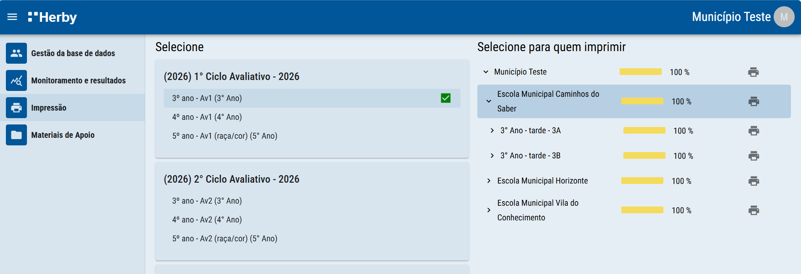

Impressão
Você pode imprimir os cartões de respostas de uma escola ou turma inteira ou até mesmo de um estudante específico. Para isso, basta selecionar a avaliação e, em seguida, a escola, turma ou o estudante desejado, clicando no ícone “Impressora” na linha correspondente. O arquivo PDF é gerado automaticamente.

Slide 3
Impressão
Lembre-se!
O cartão pode ser impresso em preto e branco, em impressora de uso doméstico.

